Slide 1
NEU Tennant Kesselsauger nass/trocken

Slide 2
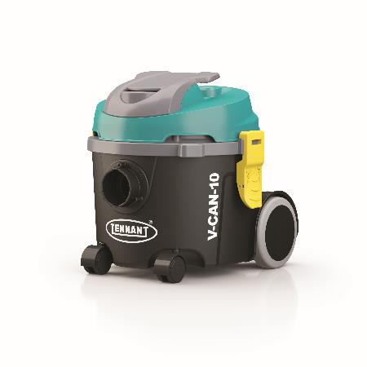
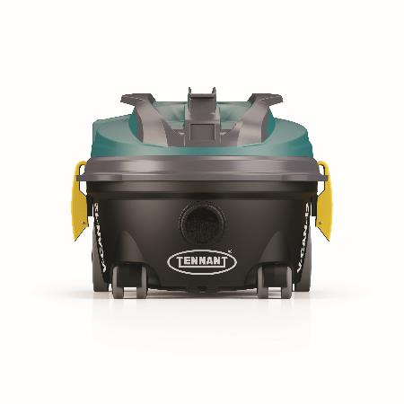
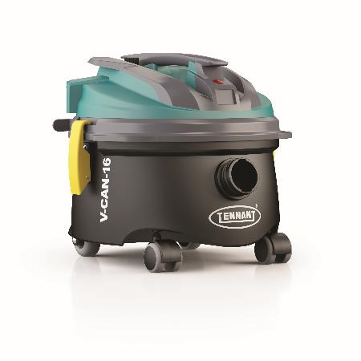
V-CAN-10 / V-CAN-12 / V-CAN-16
KESSELSAUGER

Slide 3
V-CAN-Serie
Das neue Sortiment von Kesselsaugern wurde dafür konzipiert, Reinigungsprobleme zu lösen und ist daher insbesondere die ideale Lösung für Reinigungsdienstleister.
Die modulare Sortimentstruktur bietet diverse Lösungen für professionelles Reinigen.
Die Hauptfunktionen werden in einem modernen Design zusammengeführt, das die Robustheit, die Zuverlässigkeit und die Ergonomie des neuen Sortiments aufzeigt.
INNOVATIONEN
HAUPTFUNKTIONEN
HAUPTSÄCHLICHE ANWENDUNGSBEREICHE
Black is GreenTM
Ökodesign für Profis
Mehrstufige Filtrierung
Äußerst geräuscharm
Ergonomisches Design
Langlebige, solide Komponenten
Solides Zubehör
HO.RE.CA.
(Hotel-Restaurant-Café)
Büroräume
Einzelhandel

Slide 4
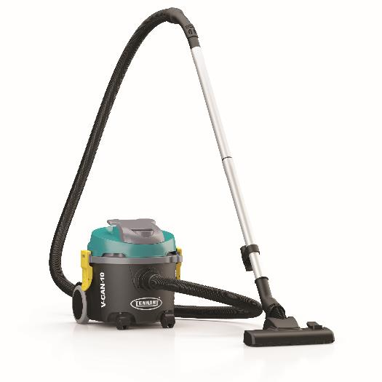
ÜBERSICHT: V-CAN-10
EINFACHE NUTZUNG
  Hauptschalter kann per Fuß oder Hand bedient werden
  Stromkabel kann leicht auf den Kabelhaken aufgewickelt werden
  Praktische Zubehörhaken
  Ideale Parkposition auch beim Treppenreinigen
BENUTZERFREUNDLICH
  Zwecks einfachen Transports leicht handzuhaben
  Leicht und kompakt für einfache Nutzung und Aufbewahrung
FÜR TÄGLICHE REINIGUNG
  Ideal für die tägliche Reinigung von Teppichböden und harten Böden in Innenräumen
  Zur Verwendung in Hotels, Restaurants, Büros und für andere leichte bis mittelschwere Anwendungen

Slide 5
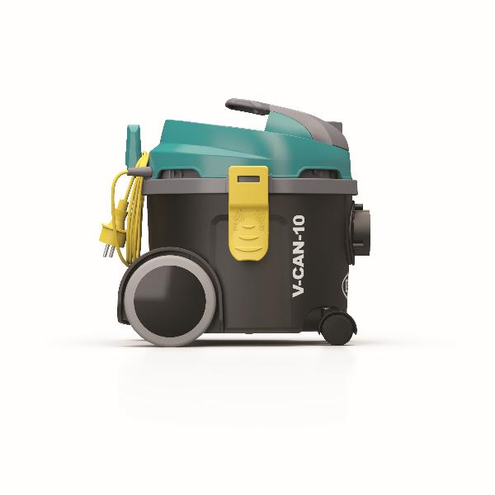
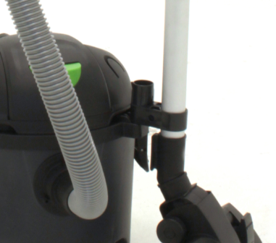
V-CAN-10: Spezifikationen
Kompakter und einfach zu nutzender Kesselsauger für den täglichen Gebrauch.
MAX. LEISTUNG | WASSERSÄULE | LUFTSTROM | FASSUNGSVERMÖGEN DES BEHÄLTERS
900 W | 1610 mm | 104 m³/h | 10 L
Kabelhaken
Parkposition
Optisch hervorgehobene Haken
Große Hinterräder und Kippfahrgestell mit Zubehörhalter

Slide 6
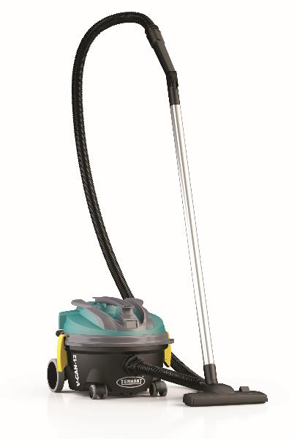
ÜBERSICHT: V-CAN-12
DURCHDACHTES DESIGN
  Recycelter Kunststoff Black is GreenTM
  3-stufige Filterung.
  Ergonomisches Design
  Langlebige, solide Komponenten
  Gut sichtbare Schnappverschlüsse
  Seitlicher Schutz (Stoßleisten) gegen Hindernisse
  Nicht markierende Gummiräder
  2 große, fixierte Hinterräder + 2 Schwenkräder vorn
BENUTZERFREUNDLICH
  Ergonomischer Griff mit integrierter Kabelwicklung
  Einfach zu transportieren und abzustellen
  Zwei Parkpositionen
  Abnehmbares Kabel (12 m)

Slide 7
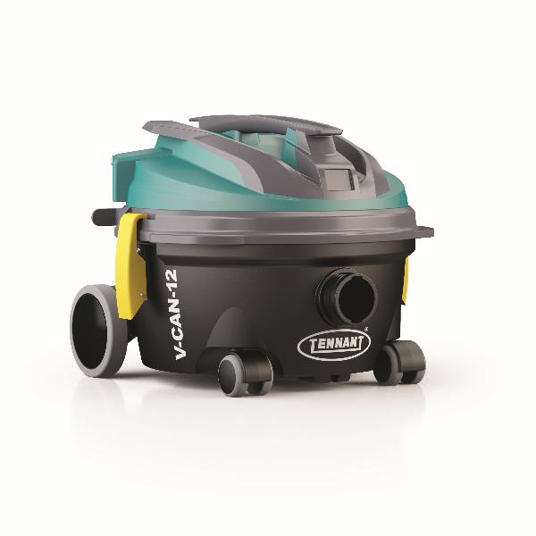
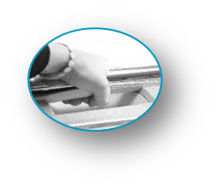
V-CAN-12: Spezifikationen
Effiziente Option für häufiges Reinigen – wendig in engen Räumen.
MAX. LEISTUNG | WASSERSÄULE | LUFTSTROM | FASSUNGSVERMÖGEN DES BEHÄLTERS
900 W | 2.260 mm | 158 m³/h | 12 L
Einfach zu transportieren
Parkposition
Seitlicher Schutz gegen Türen und Wände
Flexible und solide Haken

Slide 8
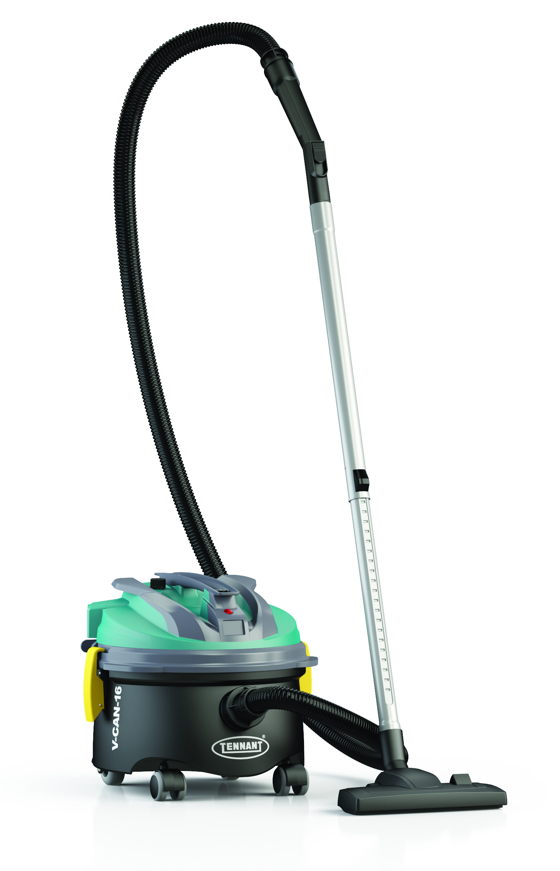
ÜBERSICHT: V-CAN-16
ZAHLREICHE FUNKTIONEN
  Zwecks Steuerung des Geräuschpegels regelbare Motordrehzahl
  Leuchtanzeige bei vollem Beutel
DURCHDACHTES DESIGN
  Recycelter Kunststoff Black is GreenTM
  3-stufige Filterung, serienmäßig mit HEPA-Filterkassette
  Ergonomisches Design
  Langlebige, solide Komponenten
  2 fixierte Hinterräder + 2 Schwenkräder vorn.
  Nicht markierende Gummiräder
  Seitlicher Schutz gegen Hindernisse
  Gut sichtbare Schnappverschlüsse.
BENUTZERFREUNDLICH
  Ergonomischer Griff mit integrierter Kabelwicklung
  Parkposition.
  Abnehmbares Kabel (12 m)

Slide 9
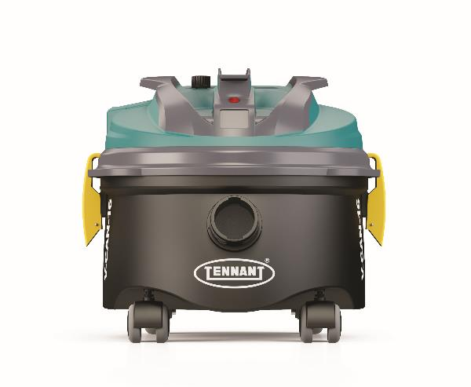
V-CAN-16: Spezifikationen
Leiser, leistungsstarker Sauger mit vielen Anwendungsmöglichkeiten und Behälter mit großem Fassungsvermögen.
MAX. LEISTUNG | WASSERSÄULE | LUFTSTROM | FASSUNGSVERMÖGEN DES BEHÄLTERS
870 W | 2.420 mm | 185 m³/h | 16 L
Leuchtanzeige bei vollem Beutel
Drehzahlregler zur Drehzahleinstellung
Seitlicher Schutz gegen Türen und Wände
Flexible und solide Haken

Slide 10

INNOVATIONEN: BLACK IS GREENTM
TÜV-zertifiziert
BIS ZU 55 % AUS RECYCELTEM KUNSTSTOFF
Unserer Designer haben ein innovatives und komplett ausgestattetes Produktsortiment geschaffen, das für professionelles Reinigen konzipiert ist.
Diese neuen Produkte werden unter Befolgung exklusiver IPC-Technologie hergestellt, sind umweltfreundlich und aus hochqualitativem recyceltem Kunststoff gefertigt, um nachhaltige Entwicklung und den Umweltschutz zu fördern.
VORTEILE
01 Black is GreenTM Recycelter Kunststoff ist ein aus bestem und streng selektiertem Kunststoffabfall gefertigtes Rohmaterial. Dank seiner Herstellung mittels innovativer Verfahren, die strenge Qualitäts- und Sicherheitskontrollen gewährleisten, besitzt Black is GreenTM-Kunststoff die gleichen Eigenschaften wie völlig neuer Kunststoff, ist dabei jedoch umweltfreundlich, da er aus recyceltem Material gewonnen wird.
02 Recycelter Kunststoff produziert keinen Abfall – er kann recycelt werden und entspricht den Richtlinien RoHS und REACH.
03 Recycling-Verfahren und Produktion TÜV-zertifiziert.

Slide 11

INNOVATIONEN: ÖKODESIGN FÜR PROFIS
BESTE LEISTUNG BEI GERINGEREM ENERGIEVERBRAUCH
Das neue Sortiment an Trocken-Kesselsaugern ist für Reinigungsspezialisten wie Reinigungsdienstleister und Reinigungsfirmen konzipiert und gewährleistet hohe Produktivität und Kosten-/Energieeinsparungen.
VORTEILE
01 Bestleistungen bei maximaler Energieeinsparung
02 Kräftiges und kombinierbares Mündungsstück für hochwirksame Reinigung bei gleichzeitig weniger Gleitreibung
03 Hocheffizientes Filtersystem und geringer Lärmpegel
Gericht der Europäischen Union – PRESSEMITTEILUNG Nr. 168/18
Da die Europäische Kommission eine Methode für die Berechnung des Energieverbrauchs von Staubsaugern angenommen hatte, die auf einem leeren Behälter basierte, erklärte das Gericht, dass diese Methode nicht die wesentlichen Elemente der Verordnung erfüllt, und wir befinden uns in einer Periode, in der die Umweltkennzeichnung nicht verwendet werden darf.

Slide 12
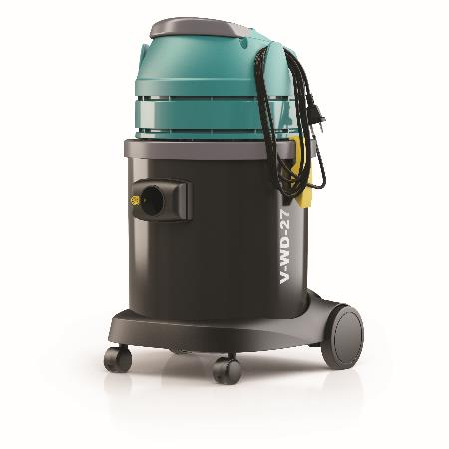
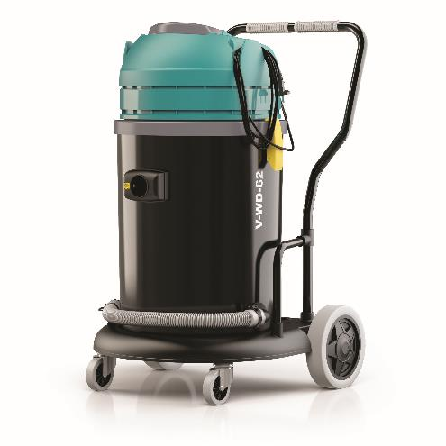
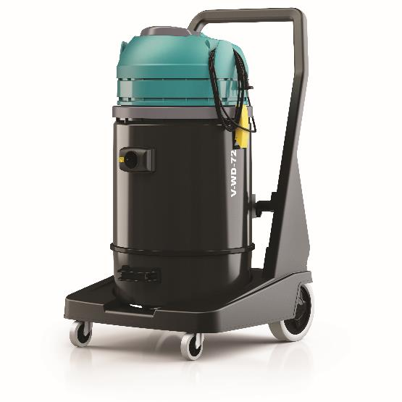
V-WD-27 / V-WD-62 / V-WD-72
NASS-/TROCKENSAUGER

Slide 13
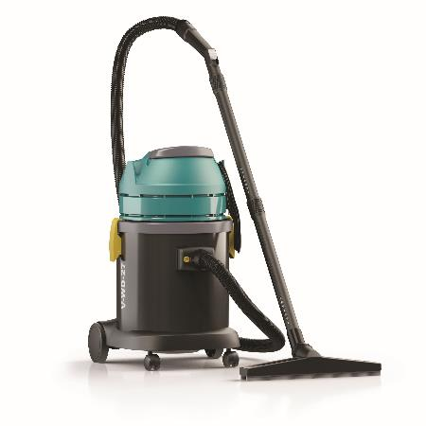
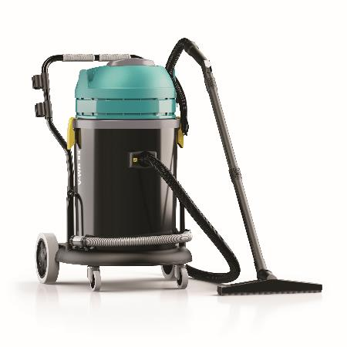
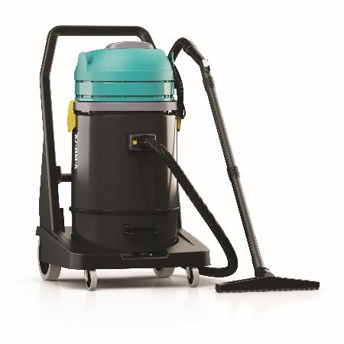
ÜBERSICHT:
V-WD-27 / V-WD-62 / V-WD-72
VIELSEITIG
  Saugt Flüssigkeiten und Staub
  Wählen Sie zwischen drei Behältergrößen aus – 27 L, 62 L, oder 72 L
EFFIZIENT
  Mit äußerst effizienten und starken Motoren mit hoher Drehzahl ausgestattet
ERGONOMISCH
  Die Modellauswahl reicht von einem kleinen Gerät mit Zubehörhalter über eines mit Ablassschlauch bis zu einem mit Kippfahrgestell
V-WD-27 mit Zubehörhalter
V-WD-62 mit Ablassschlauch
V-WD-72 mit Kippfahrgestell

Slide 14
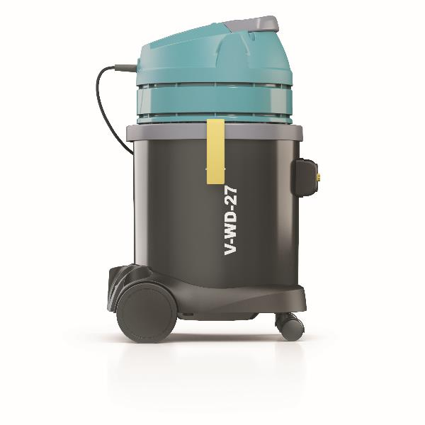

V-WD-27: Spezifikationen
Starker, für unvergleichliche Reinigungsergebnisse konzipierter 27 L-Nass-/Trocken-Sauger.
MAX. LEISTUNG | WASSERSÄULE | LUFTSTROM | FASSUNGSVERMÖGEN DES BEHÄLTERS
1.300 W | 2.380 mm | 200 m³/h | 27 L
Kabelhaken
Flexibler Schlauch wird sicher und zuverlässig befestigt
Optisch hervorgehobene Haken
Kippfahrgestell mit integriertem Zubehörhalter

Slide 15
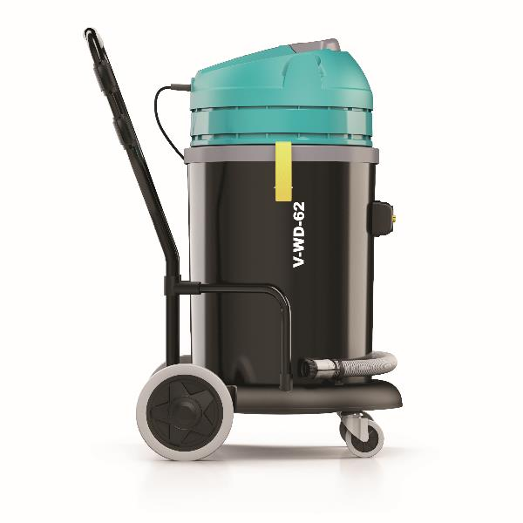
V-WD-62: Spezifikationen
Starker, für unvergleichliche Reinigungsergebnisse konzipierter 62 L-Nass-/Trocken-Sauger.
MAX. LEISTUNG | WASSERSÄULE | LUFTSTROM | FASSUNGSVERMÖGEN DES BEHÄLTERS
2.600 W | 2.380 mm | 400 m³/h | 62 L
Wagen mit Handgriff und Befestigungen für die Parkposition
Kabelhaken
Optisch hervorgehobene Haken
Flexibler Schlauch wird sicher und zuverlässig befestigt
Zubehörhalter
Große Hinterräder mit Reifen
Ablassschlauch

Slide 16
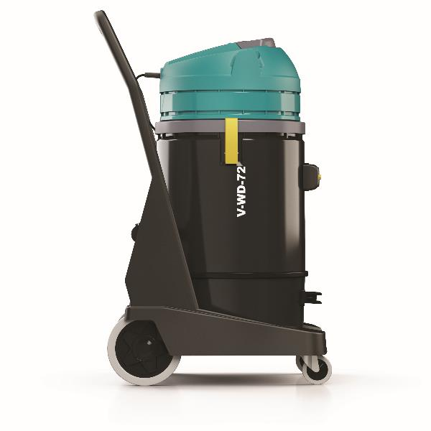
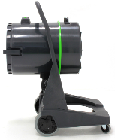
V-WD-72: Spezifikationen
Starker, für unvergleichliche Reinigungsergebnisse konzipierter 72 L-Nass-/Trocken-Sauger.
MAX. LEISTUNG | WASSERSÄULE | LUFTSTROM | FASSUNGSVERMÖGEN DES BEHÄLTERS
3600 W | 2.380 mm | 600 m³/h | 72 L
Wagen mit Handgriff für einfaches Manövrieren
Optisch hervorgehobene Haken
Kabelhaken
Flexibler Schlauch wird sicher und zuverlässig befestigt
Kippfahrgestell
Große Hinterräder mit Reifen
Griff an der Vorderseite zur Entleerung des Behälters

Slide 17

Innovation:
NEUE GENERATION VON MOTOREN MIT HOHER DREHZAHL
EFFIZIENT UND KRAFTVOLL
Die Nass-/Trockensauger sind mit der neuen, äußerst effizienten und starken Generation von Motoren mit hoher Drehzahl ausgestattet.
VORTEILE
01 Fortschrittliches mechanisches Design, kompakt und leicht, um zu gewährleisten, dass es keinen Leistungsverlust gibt.
02 Ausdauernder: Bis zu 800 Arbeitsstunden.
03 Leiser.

Slide 18
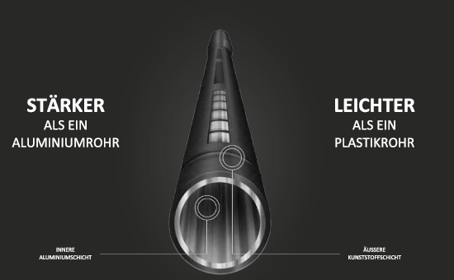
Hauptfunktionen:
1. AP-ROHR – LEICHT UND WIDERSTANDSFÄHIG
Das AP-Rohr [Aluminium-/Kunststoffrohr] ist eine innovative Lösung zur Erleichterung der täglichen Reinigungsaktivitäten.
Das AP-Rohr ist leicht und gleichzeitig extrem robust. Es besteht aus einer inneren Aluminiumschicht, die mit einer Schicht aus recyceltem Kunststoff bedeckt ist. Das AP-Rohr ist abnutzungsresistent (rostbeständig), ergonomisch und gewährleistet maximale Bewegungsfreiheit.
VORTEILE:
01 VORTEILE VON ALUMINIUM: Leichtigkeit, mechanische Resistenz, verringerte Luftreibung.
02 VORTEILE VON KUNSTSTOFF: Rutschfestigkeit, Thermalschutz, Korrosionsbeständigkeit.
03 Leicht entfernbar durch
Drehung der beiden Stäbe,
aber starker Zusammenhalt beim Ziehen.

Slide 19
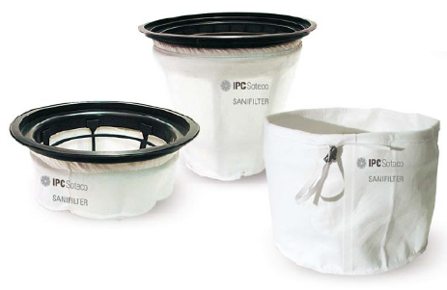
2. SANIFILTER – ZERTIFIZIERTE ANTIBAKTERIELLE BEHANDLUNG
Die antibakterielle Behandlung der Filter mit Silberionen (Ag+-Ionen) zerstört die Zellmembranen von Bakterien, Pilzen, Viren, Mikroparasiten und unterbindet deren Fortpflanzung.
VORTEILE:
01 Gute Waschbeständigkeit von bis zu 5 Wäschen bei niedriger Temperatur (T=40 °C).
02 Sofortige und effektive Wirkung auf das eingesaugte Material, wodurch die erneute Emission von Bakterien über Abluft unterbunden wird.
03 Antibakterielle Wirkung gegen sowohl Staphylococcus Aureus als auch Klebsiella Pneumoniaes nach dem internationalen Standard JIS L 1902:2008.

Slide 20
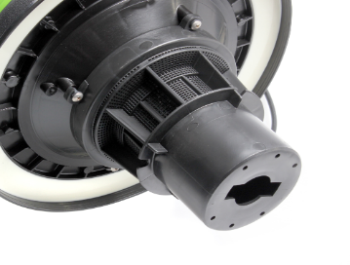
3. INNOVATIVE DICHTUNG – MAXIMALE VERSIEGELUNG
Die innovative Einlassdichtung ist mittels eines besonderen Verfahrens in die Basis eingeschmolzen, was maximale Beständigkeit und Ausdauer garantiert, selbst wenn ölige oder chemische Reinigungsmittelrückstände gesaugt werden.
VORTEILE:
01 Äußerst beständig, auch gegenüber Reinigungsmittel.
02 Maximale Versieglung: Keine Minderung des Luftstroms während des Saugens.
03 Einfache Instandhaltung: Bequem zu reinigen und verschleißbeständig.
Dichtung

Slide 21
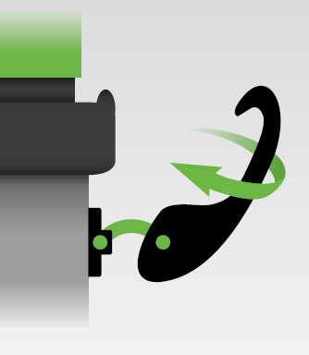
4. STARKE HAKEN – EXTREM FLEXIBEL
Die unzerbrechlichen Haken sind extrem flexibel und widerstehen Dank einer besonderen Formel jeglicher Art von Torsion.
VORTEILE:
01 Verdrehungsbeständig.
02 Stoßbeständig.
03 Super-flexibel.
04 Schnell schließend.

Slide 22
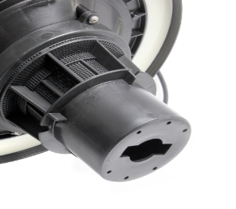
5. ABDICHTENDER SCHWIMMER UND
INTEGRIERTES ANTI-SCHAUM-SYSTEM –
SCHAUM- UND FLÜSSIGKEITSSTOP
Die Nass-/Trockensauger sind mit einer besonderen Vorrichtung ausgerüstet – dem integrierten Anti-Schaum-System – das den Schwimmer vor Schaum schützt.
Der Schwimmer entdeckt und blockiert Flüssigkeiten, wenn der Behälter voll ist; Dank seiner wasserdichten Gummidichtung schützt dieses innovative System den Motor und gewährleistet so maximale Arbeitssicherheit.
VORTEILE:
01 Das integrierte Anti-Schaum-System gewährleistet, dass der Schwimmer korrekt arbeitet.
02 Der Schwimmer entdeckt und blockiert Flüssigkeiten, wenn der Behälter voll ist.
03 Der Motor wird durch den Schwimmer geschützt.
Schwimmer und
Anti-Schaum-System

Slide 23
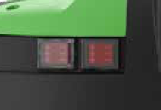
6. UNABHÄNGIGE MOTOREN –
KEIN LEISTUNGSVERLUST
Mit 2 oder 3 Motoren ausgerüstete Maschinen besitzen Spezialventile, welche das getrennte Anschalten der Motoren ohne jeglichen Leistungsverlust ermöglichen.
Diese Funktion erlaubt es dem Bediener, je nach den spezifischen Anwendungen die Stärke zu regeln und über einen Reservemotor zu verfügen.
Leuchtanzeigen zeigen, wie viele Motoren gerade laufen und melden, falls das Stromzuführungskabel keinen Strom führt.
VORTEILE:
01 Auswahl der erforderlichen Stärke je nach Nutzungsart.
02 Potenzial, einen gebrauchsfertigen Motor in Reserve zu haben.
Leuchtschalter

Slide 24
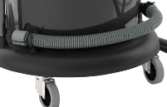
7. ABLASSSCHLAUCH UND KIPPWAGEN – BEQUEMES ENTLEEREN DES BEHÄLTERS
Nass-/Trockensauger mit hohem Fassungsvermögen sind mit einer Ablassventilvorrichtung oder einem Kippwagen ausgerüstet, um die Entleerungsarbeiten noch bequemer und schneller zu gestalten.
Ablassschlauch
VORTEILE:
01 Für Arbeitseffizienz und totale Arbeitssicherheit konzipiert.
02 Ideal für große Mengen an Flüssigkeiten.
03 Benutzerfreundliches Design.
Kippfahrgestell

Slide 25
Einzelheiten zu den Paletten
Stück pro Palette:
V-CAN-10 1 Palette = 30 Stück
V-CAN-12 1 Palette = 24 Stück
V-CAN-16 1 Palette = 24 Stück
V-WD-27 1 Palette = 15 Stück
V-WD-62 1 Palette = 4 Stück
V-WD-72 1 Palette = 4 Stück
Abmessungen:
 |  | PALETTE |  |  | KARTON
 | Länge | Breite | Höhe | Länge | Breite | Höhe
V-CAN-10 | 1.200 | 800 | 2.295 | 370 | 355 | 435
V-CAN-12 | 1.200 | 794 | 2.202 | 397 | 397 | 509
V-CAN-16 | 1.305 | 800 | 2.226 | 395 | 435 | 515
V-WD-72 | 1.200 | 800 | 2.256 | 584 | 640 | 1.045
V-WD-27 | 1.200 | 800 | 2.151 | 395 | 395 | 795
V-WD-62 | 1.200 | 800 | 2.076 | 574 | 725 | 955

